Slide 1




Slide 2


Slide 3


Em thích nhân vật nào trong cuốn sách mà em đã từng đọc?

Slide 4








Slide 5


Slide 6
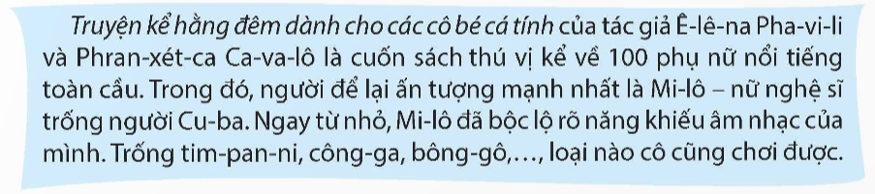
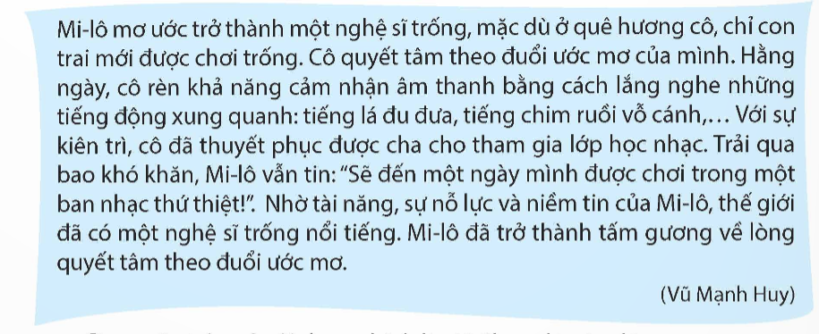
1. Đọc đoạn văn dưới đây và trả lời câu hỏi.

Slide 7






a. Đoạn văn trên có nội dung chính là gì? Chọn đáp án đúng.
Nêu tình cảm, cảm xúc của người viết đối với nhân vật Mi-lô.
Giới thiệu về nhân vật Mi-lô trong cuốn sách Truyện kể hằng đêm dành cho các cô bé cá tính.
Nêu lí do người viết yêu thích cuốn sách Truyện kể hằng đêm dành cho các cô bé cá tính.
Kể về 100 phụ nữ nổi tiếng trên thế giới.

Slide 8
b. Tìm phần mở đầu và kết thúc của đoạn văn. Mỗi phần cho biết thông tin gì?
Cho biết tên nhân vật được giới thiệu, tên cuốc sách có nhân vật đó và ấn tượng chung của người giới thiệu đối với nhân vật đó
Mở đầu
Kết thúc
Nêu nhận định tổng quan của người đọc về nhân vật trong cuốn sách.

Slide 9
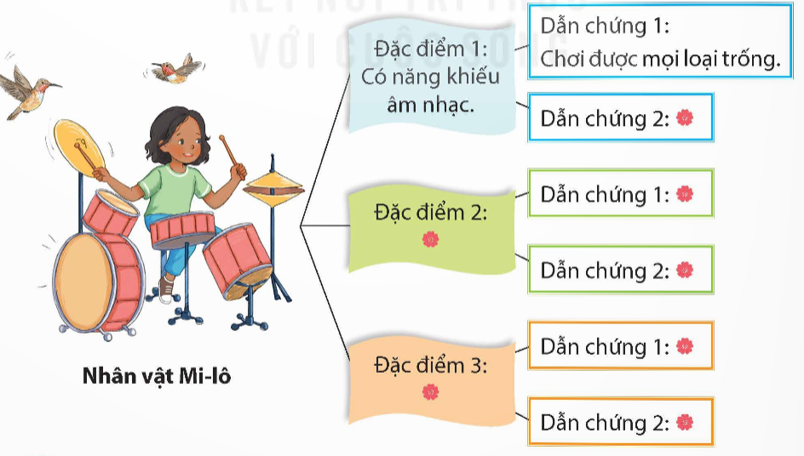
c. Phần triển khai nói về những đặc điểm nào của nhân vật Mi-lô? Với mỗi đặc điểm, người viết đã đưa những dẫn chứng gì (về hành động, suy nghĩ,... của nhân vật)?

Slide 10
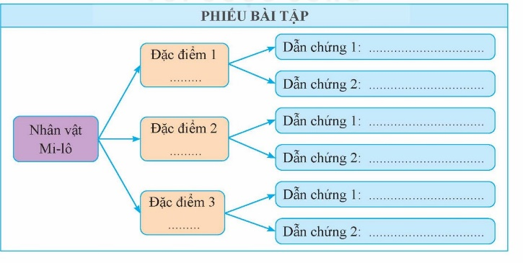
Hoàn thành phiếu bài tập
Có năng khiếu âm nhạc
Chơi được mọi loại trống
trở thành một nghệ sĩ trống, mặc dù ở quê hương cô, chỉ con trai mới được chơi trống.
Có ước mơ
Hằng ngày, cô rèn khả năng cảm nhận âm thanh bằng cách lắng nghe những tiếng động xung quanh: tiếng lá đu đưa, tiếng chim ruồi vỗ cánh.
lòng quyết tâm

Slide 11

2. Trao đổi về những điểm cần lưu ý khi viết đoạn văn giới thiệu nhân vật trong một cuốn sách.
Bố cục của đoạn văn (mở đầu, triển khai, kết thúc)
Cách lựa chọn đặc điểm của nhân vật để giới thiệu
Cách đưa dẫn chứng làm rõ đặc điểm của nhân vật
Tình cảm, cảm xúc của người đọc đối với nhân vật

Slide 12
Khi viết đoạn văn giới thiệu nhân vật trong một cuốn sách, có một số điểm cần lưu ý như sau:
- Bố cục của đoạn văn:
+ Mở đầu: Đoạn mở đầu cần thu hút sự chú ý của độc giả bằng cách giới thiệu nhân vật một cách đầy đủ và hấp dẫn.
+ Triển khai: Phần này mô tả chi tiết về những đặc điểm, tính cách và hành động của nhân vật, cùng với các dẫn chứng để minh họa cho từng điểm.
+ Kết thúc: Đoạn kết thúc có thể tóm tắt lại những điểm nổi bật về nhân vật và để lại một ấn tượng sâu sắc cho độc giả.

Slide 13
Khi viết đoạn văn giới thiệu nhân vật trong một cuốn sách, có một số điểm cần lưu ý như sau:
- Cách lựa chọn đặc điểm của nhân vật để giới thiệu:
+ Chọn những đặc điểm quan trọng và đặc biệt nhất của nhân vật, những điểm làm nổi bật tính cách, năng lực và những ước mơ, hoặc những thách thức mà nhân vật phải đối mặt.
+ Cần đảm bảo rằng các đặc điểm được chọn là có liên quan và phản ánh sâu sắc nhân vật đó.

Slide 14
Khi viết đoạn văn giới thiệu nhân vật trong một cuốn sách, có một số điểm cần lưu ý như sau:
- Cách đưa dẫn chứng làm rõ đặc điểm của nhân vật:
+ Sử dụng các tình tiết cụ thể, ví dụ, hoặc câu chuyện để minh họa cho mỗi đặc điểm.
+ Cần lựa chọn các dẫn chứng có tính biểu đạt cao, giúp người đọc dễ dàng hình dung và hiểu rõ hơn về nhân vật.

Slide 15
Khi viết đoạn văn giới thiệu nhân vật trong một cuốn sách, có một số điểm cần lưu ý như sau:
- Tình cảm, cảm xúc của người đọc đối với nhân vật:
+ Cần tạo ra một cảm xúc tích cực hoặc tiêu cực đối với nhân vật, tùy thuộc vào mục đích của tác giả và tính cách của nhân vật.
+ Mục tiêu là làm cho độc giả cảm thấy gần gũi và quan tâm đến nhân vật, để họ muốn tiếp tục đọc về cuộc phiêu lưu của nhân vật đó.

Slide 16
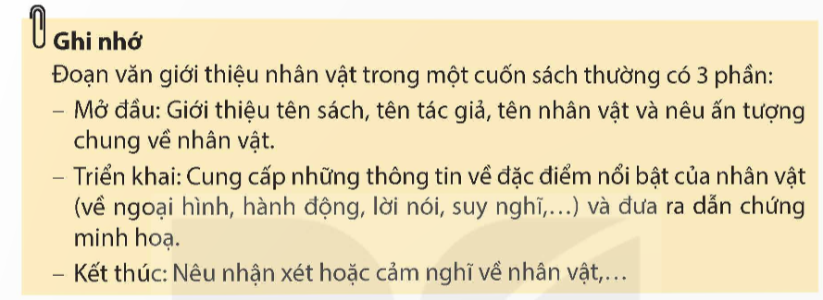

Slide 17


Slide 18
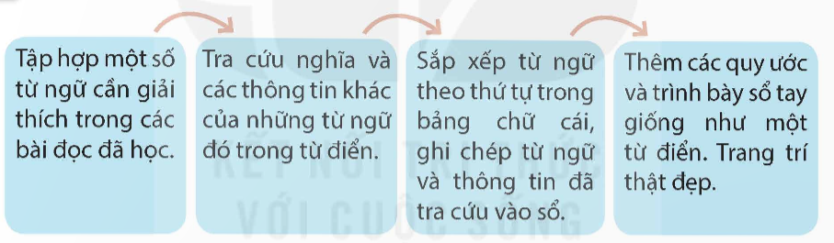
Thực hiện dự án: Sổ tay từ ngữ tiếng Việt của em

Slide 19
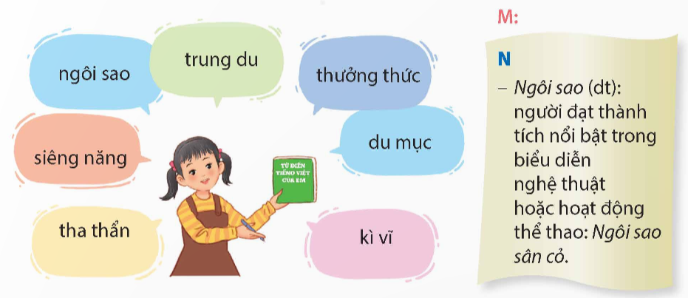

Slide 20
Tìm đọc câu chuyện về nhà trường, thầy cô, học sinh
Người thầy và chiếc đồng hồ
Một thanh niên nhìn thấy người thầy thời tiểu học của mình tại một đám cưới. Anh ta đến chào người thầy với tất cả sự kính trọng:
– Thầy có nhớ em không ạ?
Thầy giáo nói:
– Thầy không nhớ lắm, hãy nói về em xem nào.
Người học trò nói: Em đã học lớp 3 của thầy hồi đó, em đã ăn cắp chiếc đồng hồ của một bạn trong lớp. Em chắc là thầy nhớ chuyện đó mà.
Nghề giáo cần rất nhiều tình thương yêu, lòng nhiệt huyết, đam mê, và cả sự cống hiến cho sự nghiệp giáo dục con người.
Một bạn trong lớp có một chiếc đồng hồ rất đẹp, vì vậy em đã ăn trộm nó. Bạn ấy khóc và méc với thầy có người lấy cắp đồng hồ của bạn. Thầy bảo cả lớp đứng cho thầy soát túi. Em nhận ra rằng, hành động của mình trước sau sẽ bị phơi bày ra trước mặt tất cả các bạn. Em sẽ bị gọi là thằng ăn cắp, một kẻ nói dối và hạnh kiểm của em sẽ bị hoen ố mãi mãi.
Thầy đã bắt chúng em đứng quay mặt vào tường và nhắm mắt lại. Thầy soát từng chiếc túi, và khi lấy chiếc đồng hồ từ túi của em, thầy tiếp tục soát đến túi của bạn cuối cùng. Xong xuôi, thầy kêu chúng em mở mắt ra và thầy ngồi xuống ghế. Giây phút đó em thật sự lo sợ là thầy sẽ bêu tên em ra trước các bạn.
Thầy giơ cái đồng hồ cho cả lớp thấy và đưa trả lại cho bạn ấy. Thầy đã không nêu tên người ăn cắp chiếc đồng hồ. Thầy không nói với em một lời nào và cũng không bao giờ đề cập chuyện đó với bất cứ ai. Suốt những năm tiểu học, không một giáo viên hay học sinh nào nói với em về chuyện ăn cắp đồng hồ.
Em nghĩ Thầy đã cứu vớt cho danh dự của em ngày đó. Thầy không nhớ em sao? Sao thầy lại không nhớ em được, thưa thầy? Em chắc là thầy phải nhớ câu chuyện em đã ăn cắp cái đồng hồ và thầy không muốn làm em xấu hổ. Đó là một câu chuyện không thể nào quên.
Đừng để chữ “tâm” của người thầy ngày càng mai một, vơi đi.
Người thầy đáp: – Thầy không thể nào nhớ được ai đã lấy cắp cái đồng hồ ngày đó, bởi vì khi thầy soát túi các em, thầy cũng… nhắm mắt!
Thầy nghĩ rằng việc lấy chiếc đồng hồ đó là một hành động nhất thời bồng bột của các em. Thầy không muốn hành vi đó lưu lại trong trí nhớ của các em như một vết nhơ mà muốn đó như là một bài học để rút kinh nghiệm. Cho nên tốt nhất thầy không nên biết người đó là ai và cũng không nên nhắc lại việc đó vì thầy tin rằng, em nào đã lấy sẽ tự biết sửa đổi để trở thành người tốt hơn.
(Sưu tầm)

Slide 21
DẶN DÒ
- Xem lại bài học hôm nay
Chuẩn bị: bài học tiếp theo

Slide 22


